Slide 1
LABORATORNÍ
VYŠETŘENÍ v IM
Základní přehled

Slide 2
Odběr biologického materiálu
Význam pro diagnostiku, rozhodování o způsobu léčby, monitoring léčby a zhodnocení průběhu rekonvalescence
Vzorky: 1. tělní tekutiny – krev, likvor, žal.
2. tělesné sekrety – slizniční, punktát
3. exkrementy – moč, stolice, sputum
4. tkáně – patol. útvary, biopsie

Slide 3
Základní podmínky
Účelná a cílená indikace vyšetření
Přesnost a spolehlivost vyš.
Dostupnost výsledku co nejdříve
Správná interpretace výsledku
Orientační referenční meze

Slide 4
Faktory ovlivňující správnost a přesnost výsledku
Fáze : 1. preanalytická
2. analytická
3. postanalytická

Slide 5
1. Preanalytická fáze
doba od indikace odběru až po doručení vzorku ke zpracování
- indikace, poučení a příprava pacienta, příprava zkumavek, žádanek, technika provedení odběru, vlastní odběr, zacházení s biologickým materiálem po dobu transportu do laboratoře, doba transportu…

Slide 6
Možnost preanalytické variability analýzy
Faktory:
neovlivnitelné
pohlaví, věk, rasa, biorytmy
(denní doba, roční období)
gravidita
( hladiny hormonů, ↓ Fe …)

Slide 7
Možnost preanalytické variability analýzy
Faktory :
ovlivnitelné
Fyzická zátěž
(↑krea,↑laktát, ↑protein (dehydratace),↓urea, ↓lipidy…)
Vliv stravy
(přesun hormonů, enzymů, vody, metabolismus
Lačnění – glykémie, krevní lipidy
Vliv alkoholu, léků, kouření…

Slide 8
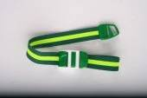
variabilita při vlastním odběru
Tělesná poloha:
vstoj x vleže ( přesun vody a iontů z plazmy do intersticia –zahuštění plazmy, posturální stres)
Turniket:
po 1 min. přesun vody a iontů do intersticia,↑koncetrace bílkovin, ABR - ↓pH,↓pO₂,↑pCO₂ „cvičením“ ↑K
Hemolýza
nešetrné zacházení se vzorkem, špatný poměr krev x přísada ve zkumavce

Slide 9
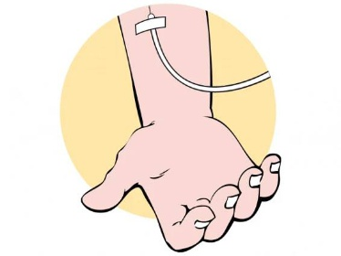
variabilita při vlastním odběru
Kontaminace :
- infuzí
naředění, heparin. zátka, parentarální výživa
- desinf. činidel
u kapilárních odběrů
- intersticiální tekutinou
nadměrný tlak v místě okolí vpichu
- vliv protisrážlivých činidel
protisrážl. činidlo x množství krve

Slide 10
Zdroj variability mezi odběrem a zpracováním
Vliv skladování vzorku, vliv teploty, transportu, doby od odběru do analýzy, materiál odběrové nádobky
- koag- nechladit! chlad aktivuje srážlivý faktor
- Po odběru – 4-6 x otočit, netřepat!
- Ztížený odběr
úměrně množství x protisrážl. činidlo
- Odběr z kanyly – aspirace 20ml

Slide 11
Identifikace vzorku
Štítek pacienta – čárový kód, e-žádanka
Jméno a příjmení
Rodné číslo
Kód pojišťovny
Aktuální číselná diagnóza
Oddělení, tel. linka, razítko
Jméno ord. lékaře
Datum a čas odběru
Požadované vyšetření
Medikace (u koag – heparin, LMWH)

Slide 12
2. Analytická fáze
3. Postanalytická fáze
Laboratorní zpracování vzorků – metody vyhodnocení, přesnost a správnost
Výsledky vyšetření , referenční meze
(rozdíl věk, pohlaví) nebo stanovení optimální hodnoty

Slide 13
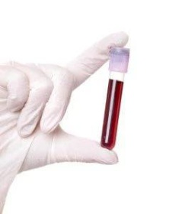
Vyhodnocení neshod
Sražená krev = nelze opakovat (nový odběr)
Nesprávné množství
Neoznačená zkumavka
Nedostatečně vyplněná žádanka
Biologický materiál bez žádanky/průvodky
Znečištěná žádanka / vzorek
Nedostatečné označení

Slide 14
…to znamená ….
Zdržení – očekáváme výsledky
Nemožnost zpracování – nový odběr
Dyskomfort pacienta – opakovaný odběr
Kroky navíc – sanitář nás nebude mít rád

Slide 15
Přestávku ???

